Slide 1


ỦY BAN NHÂN DÂN PHƯỜNG PHÚC LỢI
TRƯỜNG MẦM NON BAN MAI XANH
*******
Làm quen văn học
Đề tài: Thơ “ Mẹ của em”
Lớp: Mẫu giáo bé C2
Năm học: 2025- 2026

Slide 2
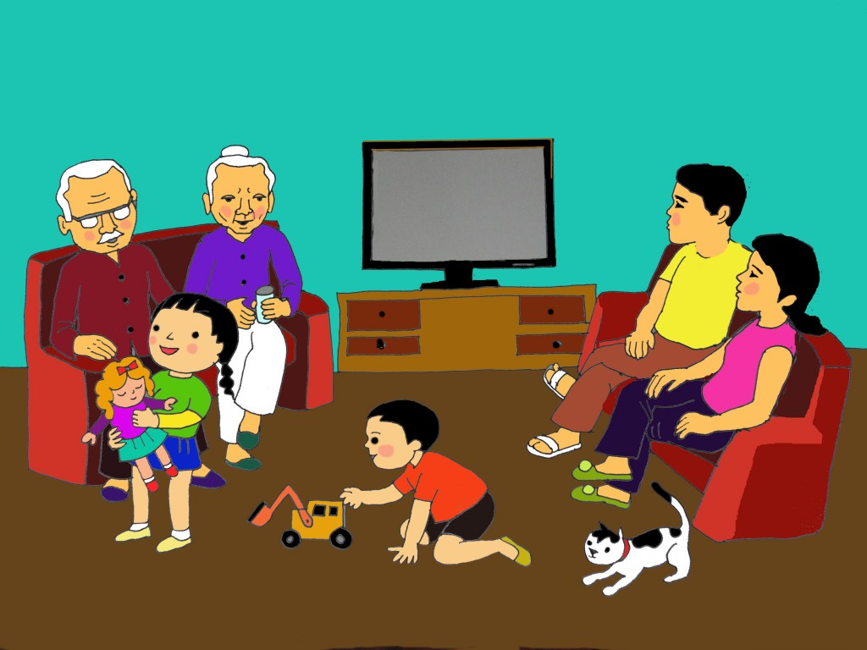

Slide 3
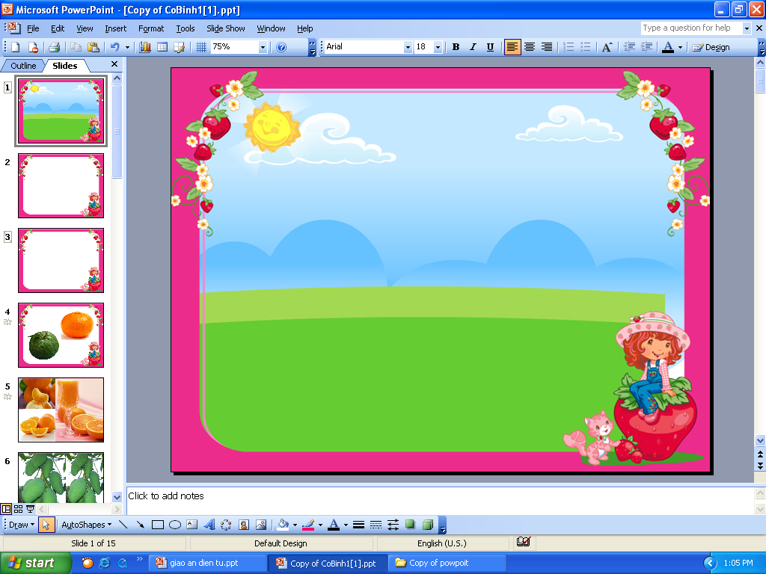

Mẹ của em

Slide 4
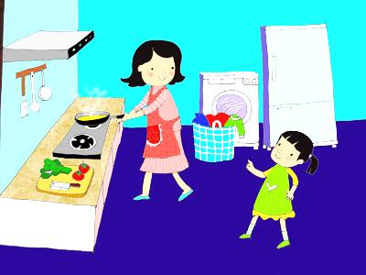
Ở nhà em có mẹ
Bao việc mẹ phải lo
Thức khuya mà dậy sớm
Mẹ chăm công việc nhà

Slide 5
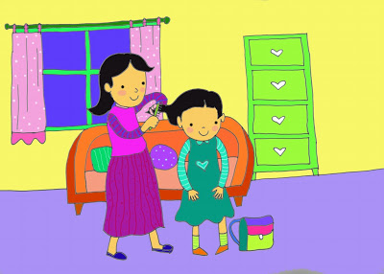
Thế mà cứ đúng giờ
Mẹ gọi em thức dậy
Nhắc gọn gàng đầu tóc
Việc nào vào việc ấy
Để em kịp đến trường…

Slide 6
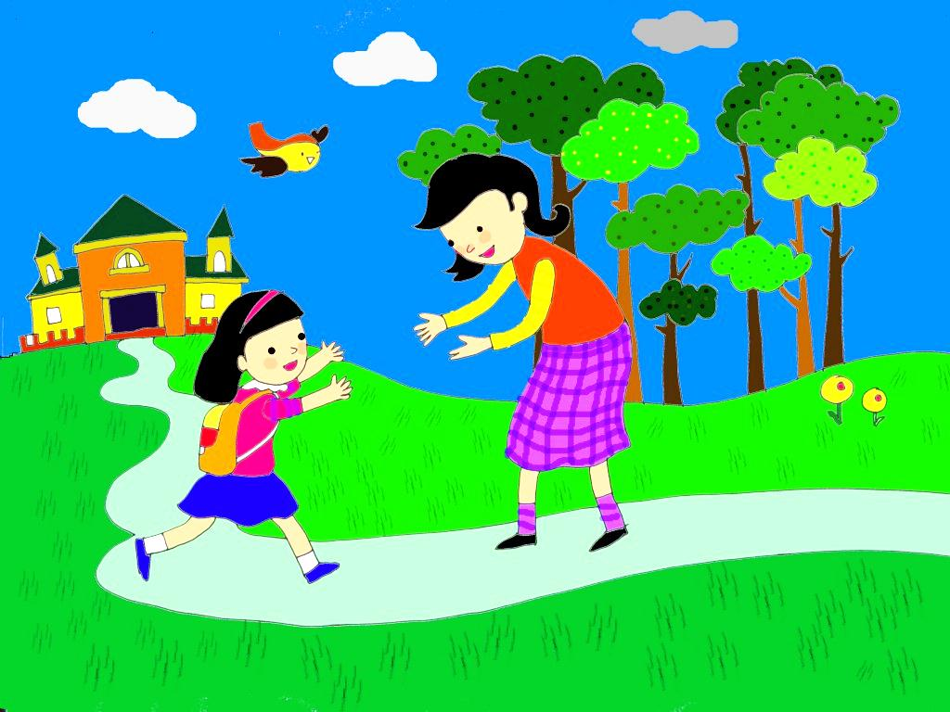
Mẹ đã sinh ra em
Đã vì em vất vả
Thương mẹ em thầm hứa
Ngoan ngoãn và giỏi giang.

Slide 7
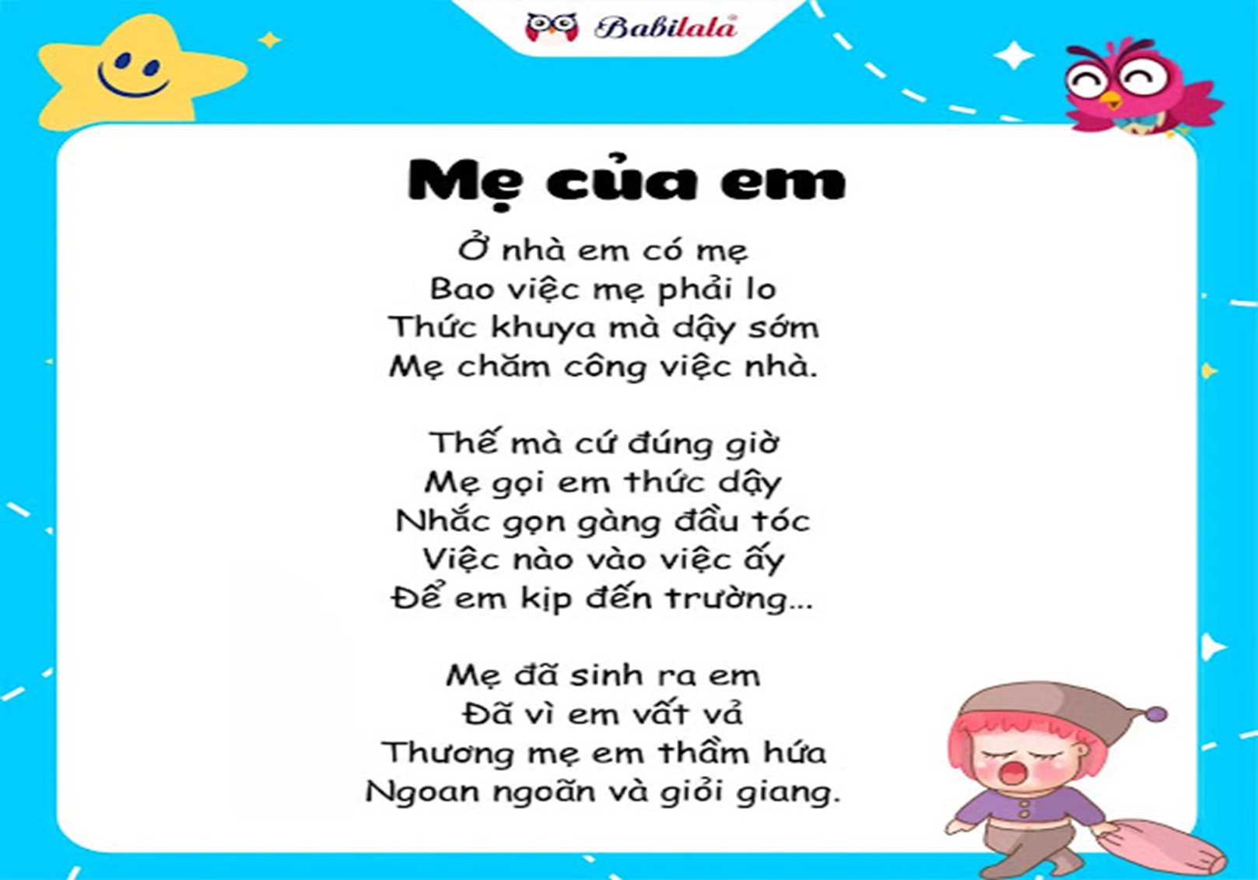


Slide 8
Giảng nội dung bài thơ

Slide 9
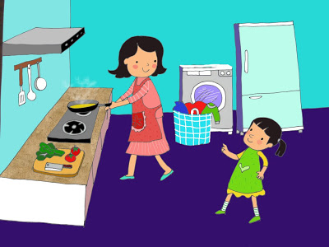

Slide 11
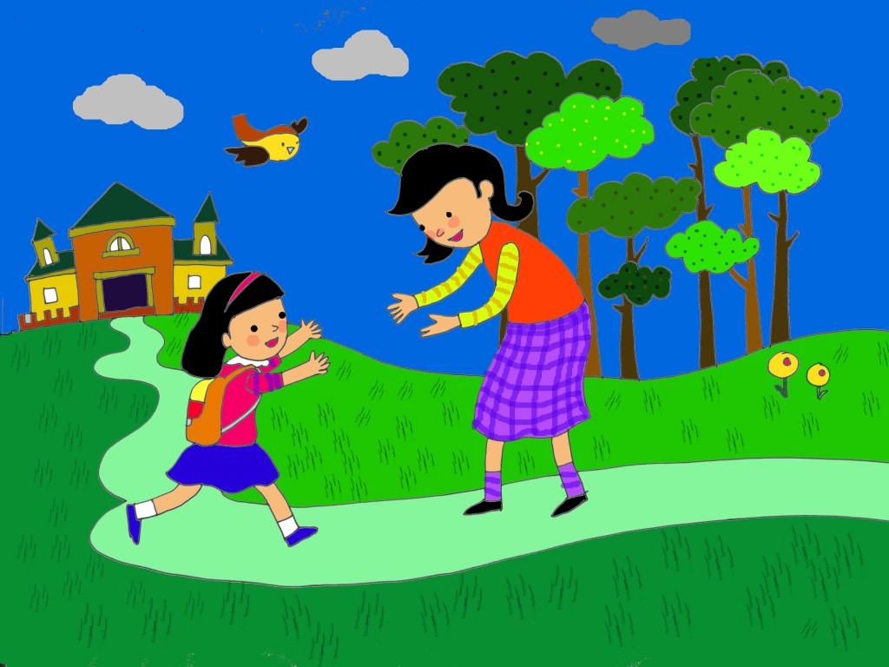

Slide 12



Hoạt động 3:
BÉ ĐỌC THƠ

Slide 13
Múa cho mẹ xem

Slide 14



CHÂN THÀNH CẢM ƠN!

